Slide 1
字符串算法
重庆市育才中学校 李畅

Slide 2
目录
1. Manacher
2. ExKmp
3. AC自动机 (Aho-Corasick)
4. Suffix Array

Slide 3
Manacher

Slide 4
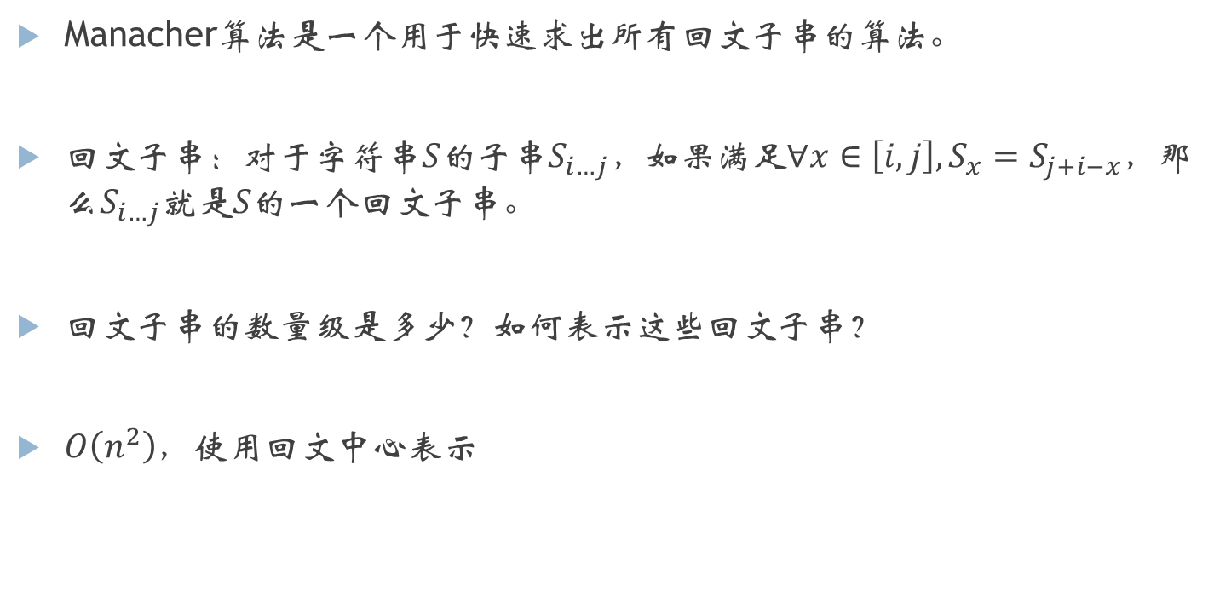
Manacher算法
Manacher算法是一个用于快速求出所有回文子串的算法。
回文子串：对于字符串$S$的子串$S_{i…j}，$如果满足$∀x∈\left[i,j\right],S_{x}=S_{j+i−x}，$那么$S_{i…j}就是S$的一个回文子串。
回文子串的数量级是多少？如何表示这些回文子串？
$O\left(n^{2}\right)$，使用回文中心表示

Slide 5
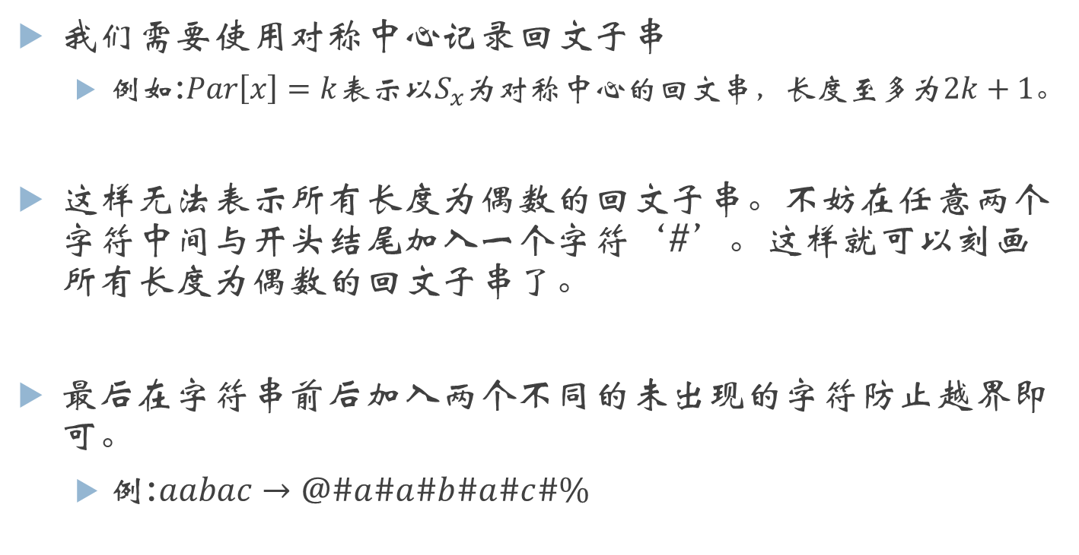
一些预处理
我们需要使用对称中心记录回文子串
例如:$Par\left[x\right]=k$表示以$S_{x}$为对称中心的回文串，长度至多为$2k+1。$
这样无法表示所有长度为偶数的回文子串。不妨在任意两个字符中间与开头结尾加入一个字符‘#’。这样就可以刻画所有长度为偶数的回文子串了。
最后在字符串前后加入两个不同的未出现的字符防止越界即可。
例:$aabac→@\#a\#a\#b\#a\#c\#\%$

Slide 6
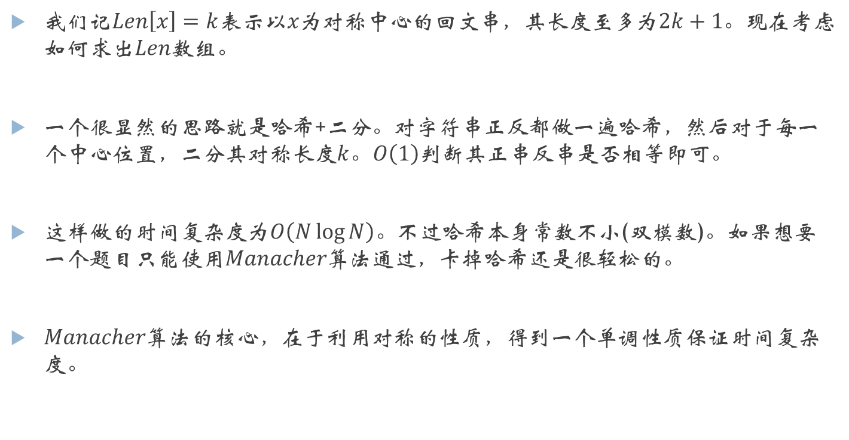
Manacher算法
我们记$Len\left[x\right]=k$表示以$x$为对称中心的回文串，其长度至多为$2k+1$。现在考虑如何求出$Len$数组。
一个很显然的思路就是哈希+二分。对字符串正反都做一遍哈希，然后对于每一个中心位置，二分其对称长度$k$。$O\left(1\right)$判断其正串反串是否相等即可。
这样做的时间复杂度为$O\left(N\log{N}\right)。$不过哈希本身常数不小(双模数)。如果想要一个题目只能使用$Manacher$算法通过，卡掉哈希还是很轻松的。
$Manacher$算法的核心，在于利用对称的性质，得到一个单调性质保证时间复杂度。

Slide 7
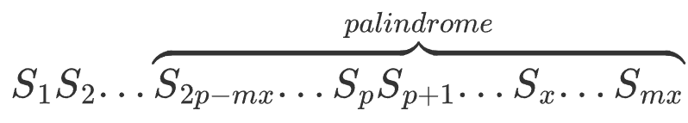
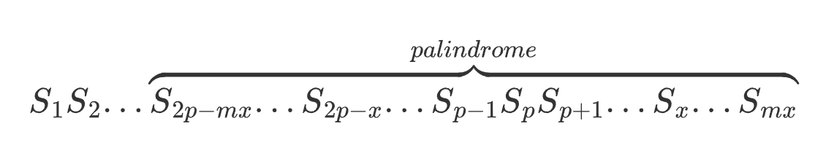
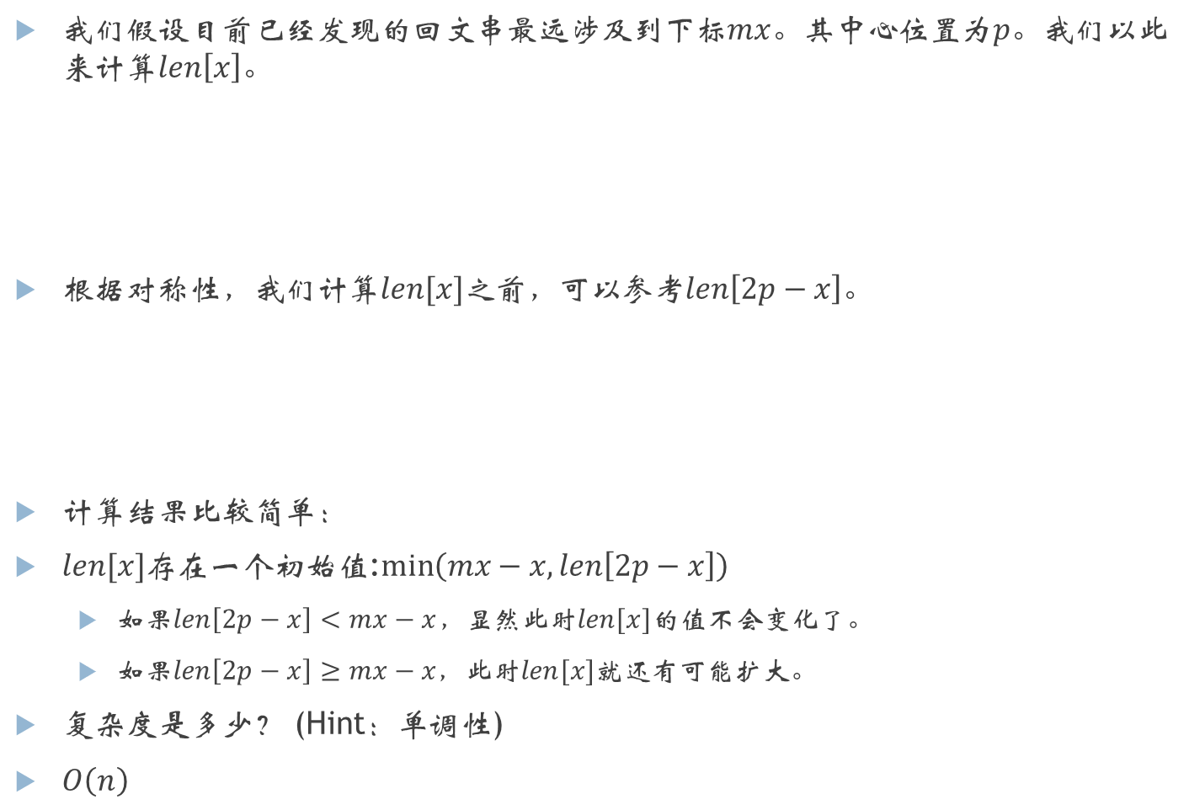
我们假设目前已经发现的回文串最远涉及到下标$mx$。其中心位置为$p$。我们以此来计算$len\left[x\right]$。
根据对称性，我们计算$len[x]$之前，可以参考$len\left[2p−x\right]$。
计算结果比较简单：
$len[x]$存在一个初始值:$\min\left(mx−x,len\left[2p−x\right]\right)$
如果$len\left[2p−x\right]<mx−x$，显然此时$len[x]$的值不会变化了。
如果$len\left[2p−x\right]≥mx−x，$此时$len[x]$就还有可能扩大。
复杂度是多少？ (Hint：单调性)
$O\left(n\right)$

Slide 8
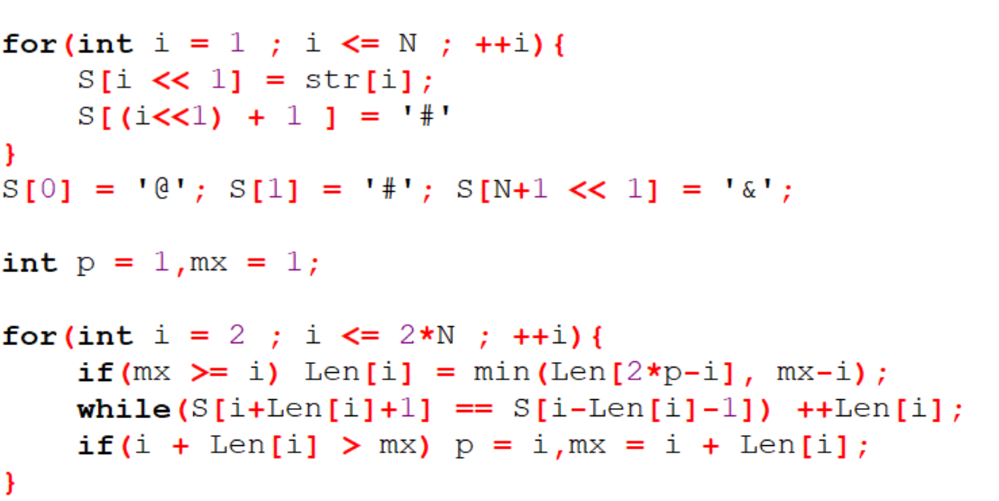
Code

Slide 9
Exkmp

Slide 10
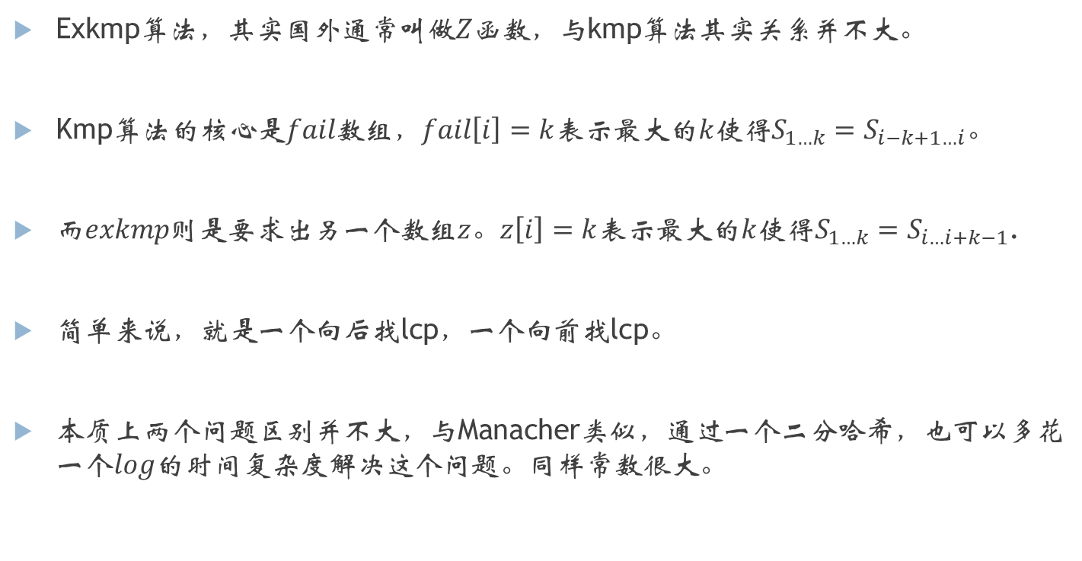
Exkmp
Exkmp算法，其实国外通常叫做$Z$函数，与kmp算法其实关系并不大。
Kmp算法的核心是$fail$数组，$fail\left[i\right]=k$表示最大的$k使得S_{1…k}=S_{i−k+1…i}。$
$而exkmp$则是要求出另一个数组$z$。$z\left[i\right]=k$表示最大的$k使得S_{1…k}=S_{i…i+k−1}$.
简单来说，就是一个向后找lcp，一个向前找lcp。
本质上两个问题区别并不大，与Manacher类似，通过一个二分哈希，也可以多花一个$log$的时间复杂度解决这个问题。同样常数很大。

Slide 11
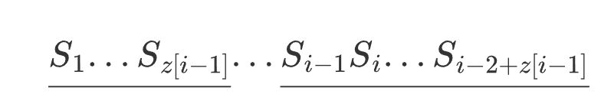

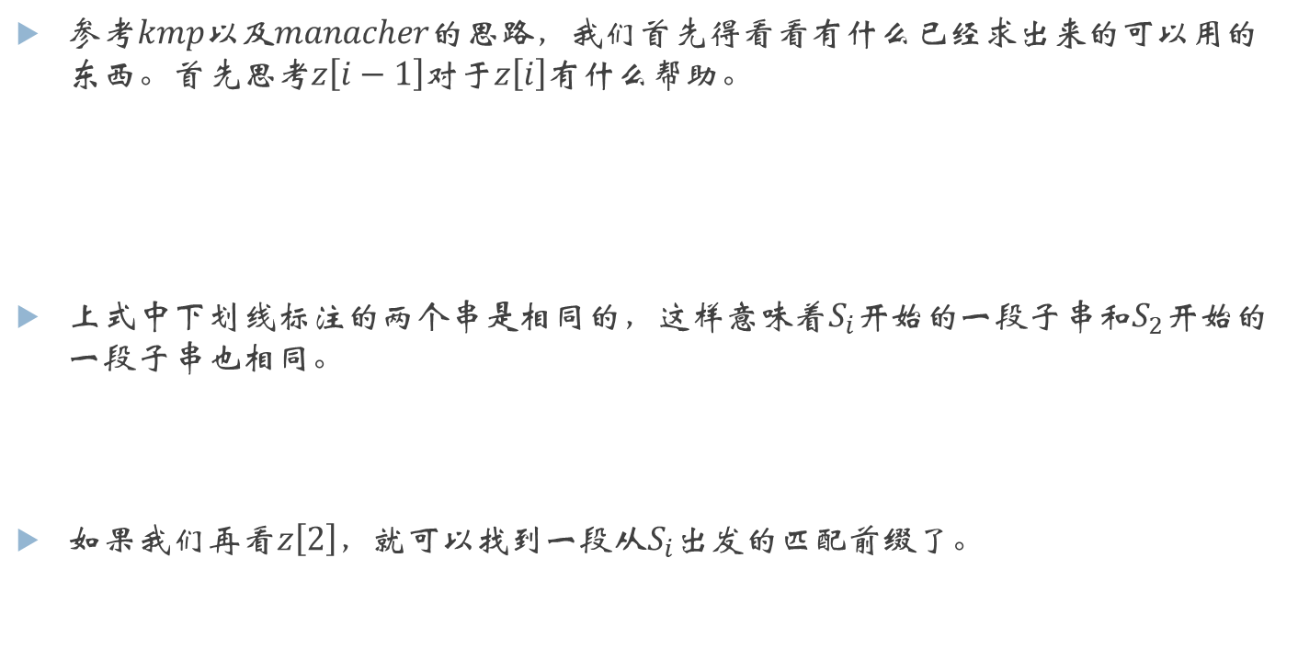
Exkmp
参考$kmp以及manacher$的思路，我们首先得看看有什么已经求出来的可以用的东西。首先思考$z\left[i−1\right]$对于$z\left[i\right]$有什么帮助。
上式中下划线标注的两个串是相同的，这样意味着$S_{i}$开始的一段子串和$S_{2}$开始的一段子串也相同。
如果我们再看$z\left[2\right]$，就可以找到一段从$S_{i}$出发的匹配前缀了。

Slide 12
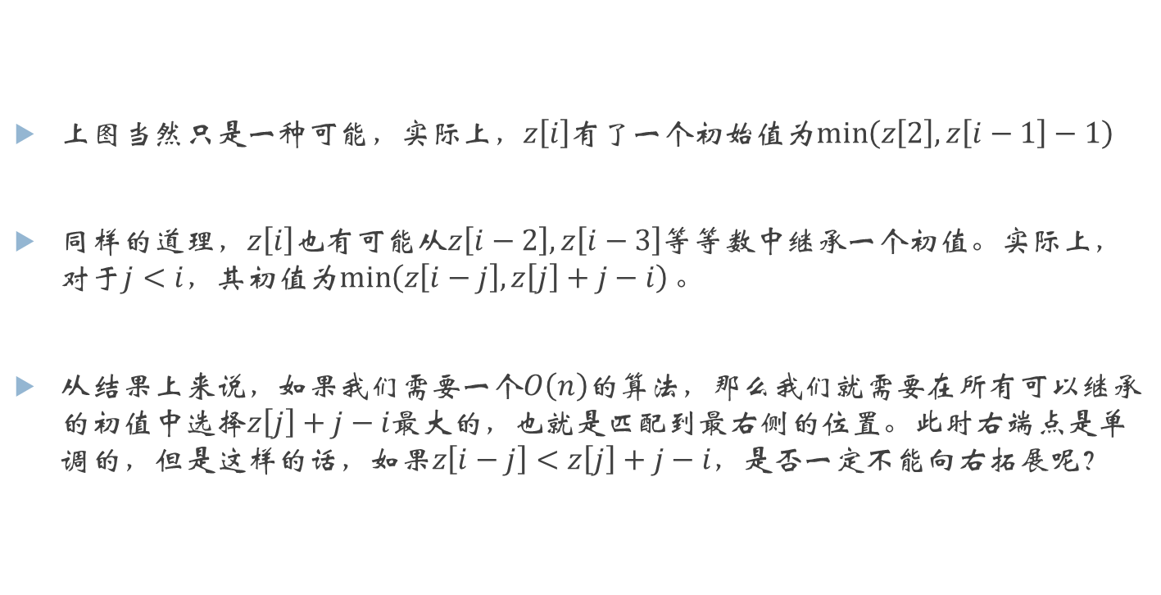
Exkmp
上图当然只是一种可能，实际上，$z\left[i\right]$有了一个初始值为$\min\left(z\left[2\right],z\left[i−1\right]−1\right)$
同样的道理，$z\left[i\right]$也有可能从$z\left[i−2\right],z\left[i−3\right]等等数中$继承一个初值。实际上，对于$j<i$，其初值为$\min\left(z\left[i−j\right],z\left[j\right]+j−i\right)。$
从结果上来说，如果我们需要一个$O\left(n\right)的$算法，那么我们就需要在所有可以继承的初值中选择$z\left[j\right]+j−i最大的$，也就是匹配到最右侧的位置。此时右端点是单调的，但是这样的话，$如果z\left[i−j\right]<z\left[j\right]+j−i$，是否一定不能向右拓展呢？

Slide 13

Exkmp
结论当然是不能扩展的。
能扩展，即$S_{i+z\left[i−j\right]}=S_{z\left[i−j\right]+1}。由于z\left[j\right]>S_{i−j+z\left[i−j\right]−1}。$那么$S_{i+z\left[i−j\right]}=S_{i−j+z\left[i−j\right]}。此时z\left[i−j\right]$可以加一，错误。
因此选择$z\left[j\right]+j−i最大的$值继承$z\left[i\right]$，时间复杂度就可以做到$O\left(n\right)。$

Slide 14
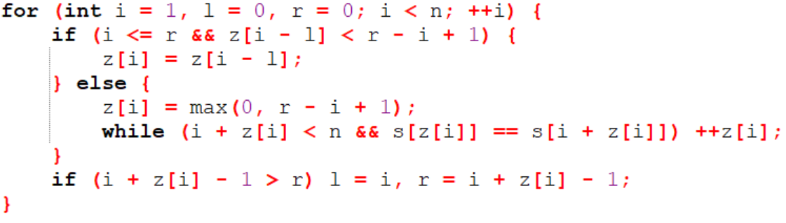
Code

Slide 15
AC自动机

Slide 16
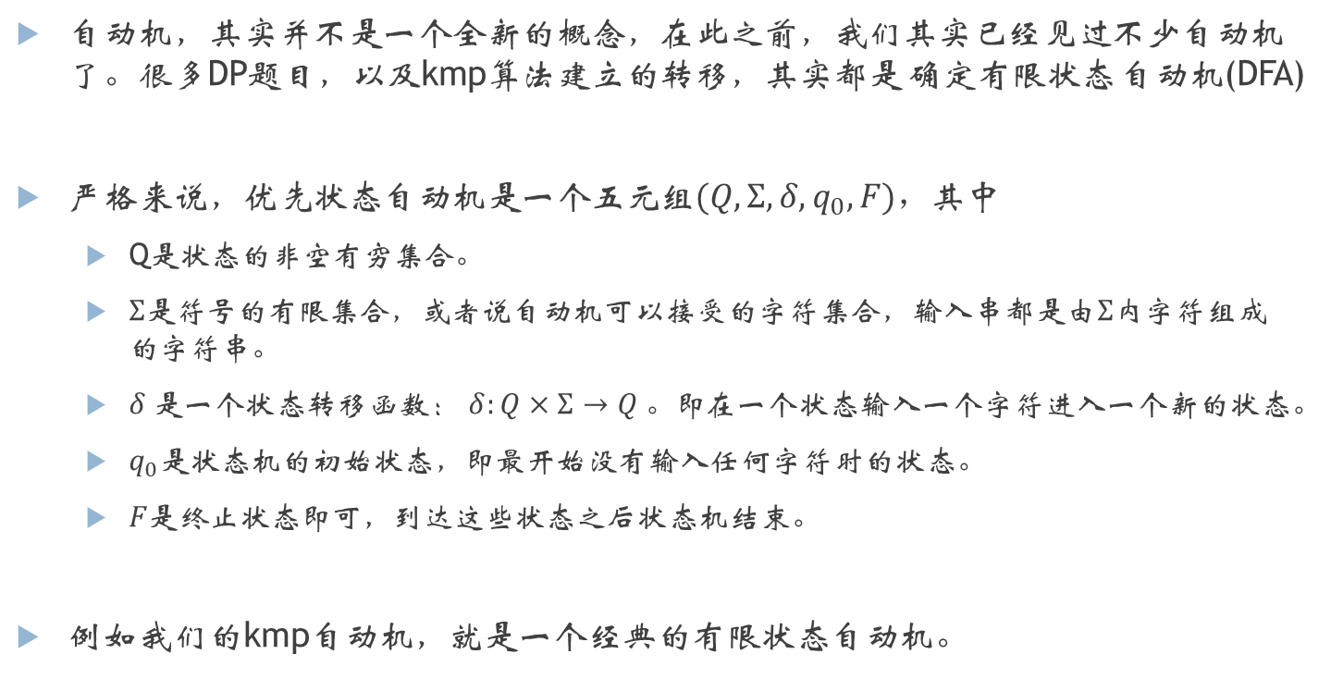
自动机
自动机，其实并不是一个全新的概念，在此之前，我们其实已经见过不少自动机了。很多DP题目，以及kmp算法建立的转移，其实都是$确定有限状态$自动机(DFA)
严格来说，优先状态自动机是一个五元组$(Q,Σ,δ,q_{0},F)，$其中
Q是状态的非空有穷集合。
$Σ$是符号的有限集合，或者说自动机可以接受的字符集合，输入串都是由$Σ$内字符组成的字符串。
$δ$是一个状态转移函数：$δ:Q×Σ→Q$。即在一个状态输入一个字符进入一个新的状态。
$q_{0}$是状态机的初始状态，即最开始没有输入任何字符时的状态。
$F是$终止状态即可，到达这些状态之后状态机结束。
例如我们的kmp自动机，就是一个经典的有限状态自动机。

Slide 17
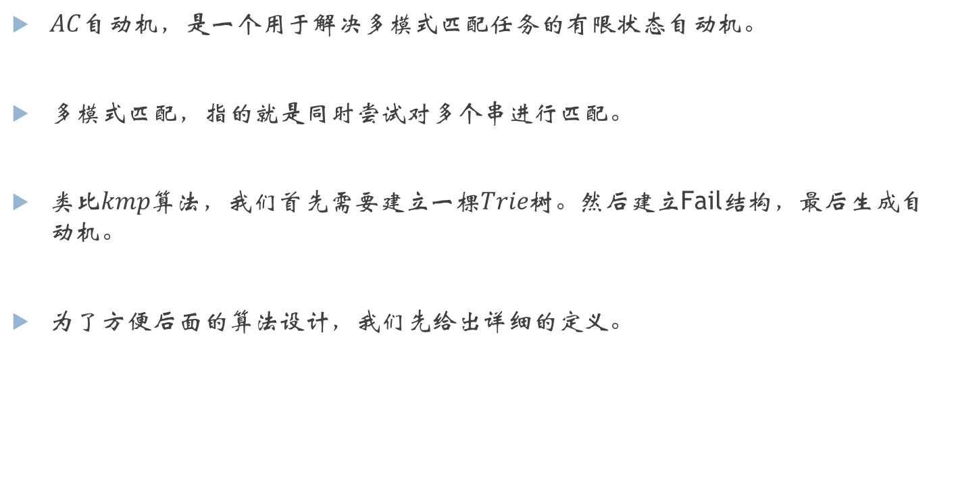
AC自动机
$AC$自动机，是一个用于解决多模式匹配任务的有限状态自动机。
多模式匹配，指的就是同时尝试对多个串进行匹配。
类比$kmp$算法，我们首先需要建立一棵$Trie$树。然后建立Fail结构，最后生成自动机。
为了方便后面的算法设计，我们先给出详细的定义。

Slide 18
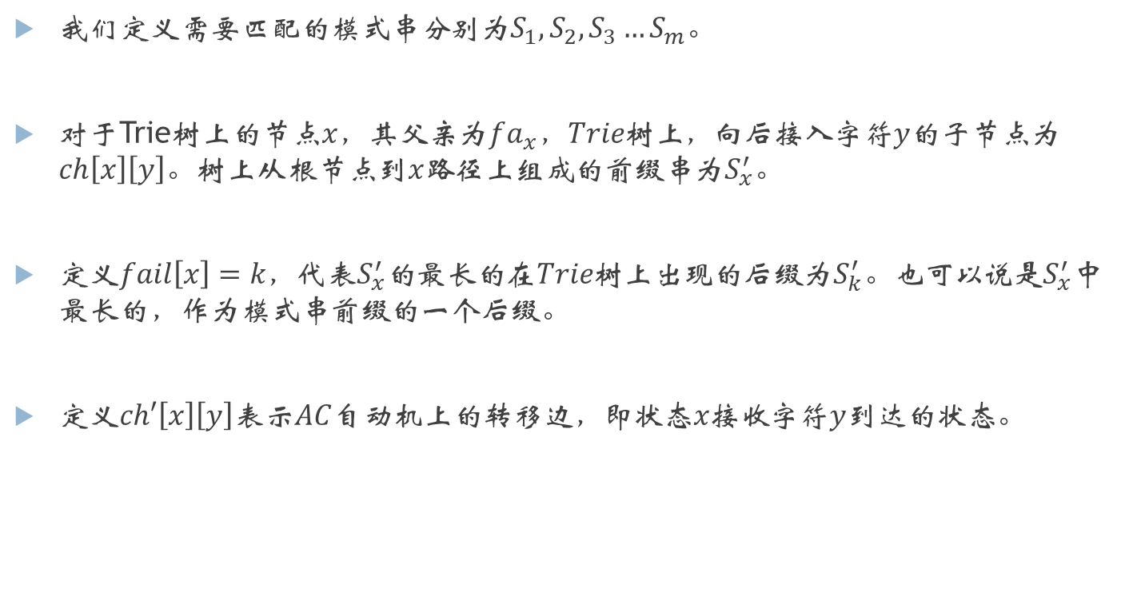
AC自动机
我们定义需要匹配的模式串分别为$S_{1},S_{2},S_{3}…S_{m}。$
对于Trie树上的节点$x$，其父亲为$fa_{x}，Trie树上$，向后接入字符$y$的子节点为$ch\left[x\right]\left[y\right]$。树上从根节点到$x$路径上组成的前缀串为$S_{x}^{′}。$
定义$fail\left[x\right]=k，$代表$S_{x}^{′}的$最长的在$Trie$树上出现的后缀为$S_{k}^{′}。也可以$说是$S_{x}^{′}$中最长的，作为模式串前缀的一个后缀。
定义$ch′\left[x\right]\left[y\right]$表示$AC$自动机上的转移边，即状态$x接收$字符$y$到达的状态。

Slide 19
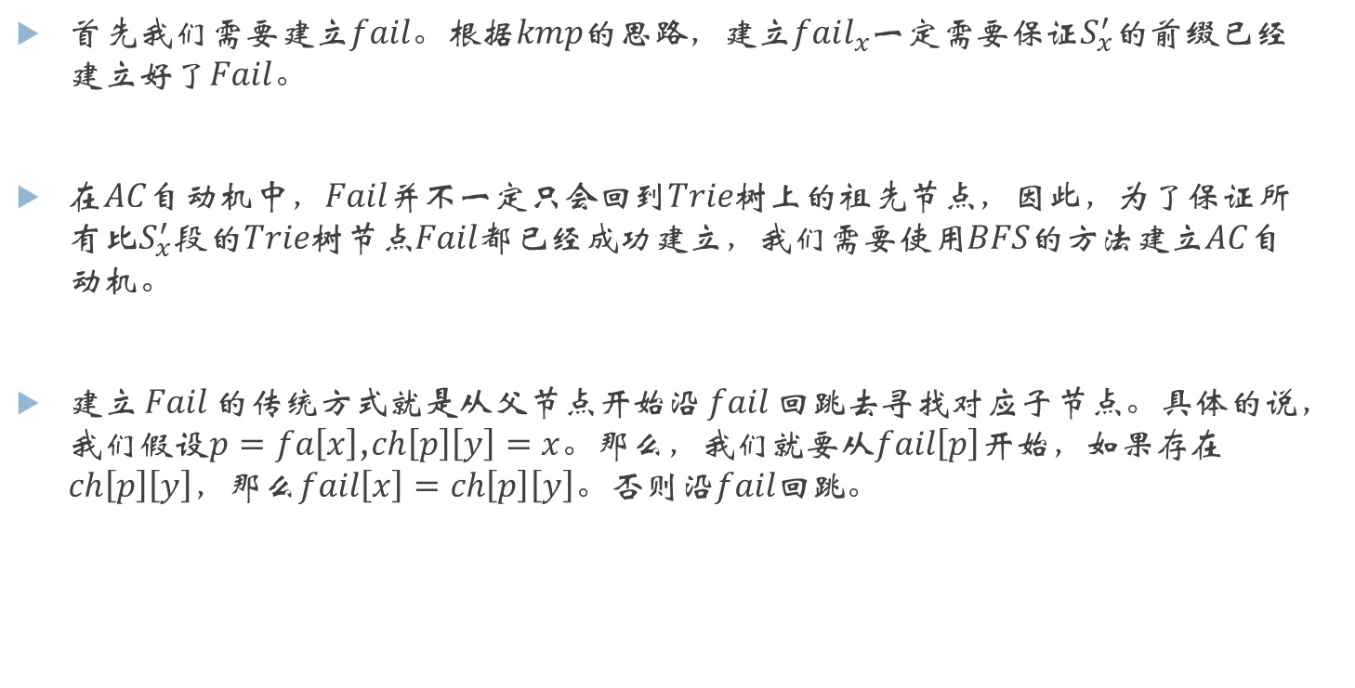
AC自动机
首先我们需要建立$fail。根据kmp$的思路，建立$fail_{x}$一定需要保证$S_{x}^{′}$的前缀已经建立好了$Fail$。
在$AC$自动机中，$Fail$并不一定只会回到$Trie$树上的祖先节点，因此，为了保证所有比$S_{x}^{′}$段的$Trie$树节点$Fail$都已经成功建立，我们需要使用$BFS$的方法建立$AC$自动机。
建立$Fail$的传统方式就是从父节点开始沿$fail$回跳去寻找对应子节点。具体的说，我们假设$p=fa\left[x\right]$,$ch\left[p\right]\left[y\right]=x$。那么，我们就要从$fail\left[p\right]$开始，如果存在$ch\left[p\right]\left[y\right]$，那么$fail\left[x\right]=ch\left[p\right]\left[y\right]$。否则沿$fail回跳$。

Slide 20
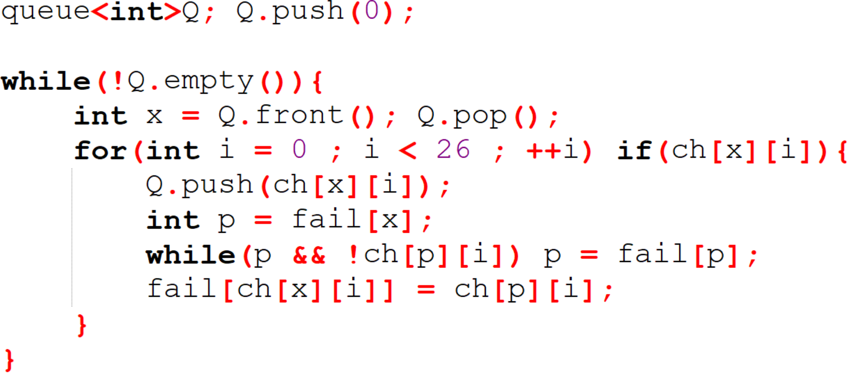
Code: Build_Fail

Slide 21
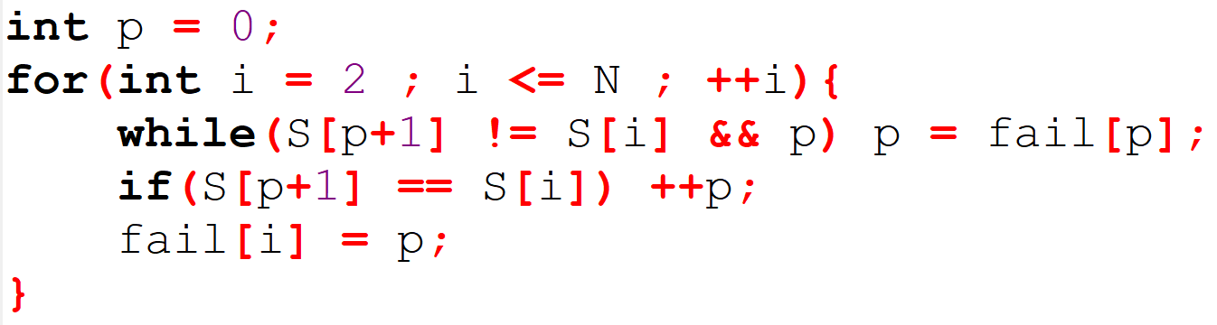
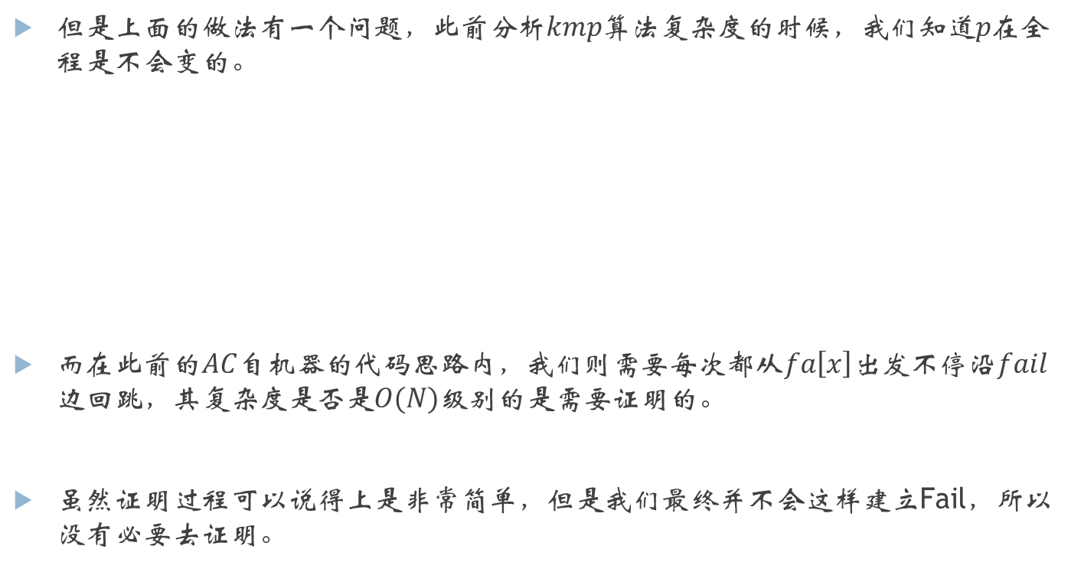
AC自动机
但是上面的做法有一个问题，此前分析$kmp$算法复杂度的时候，我们知道$p在$全程是不会变的。
而在此前的$AC$自机器的代码思路内，我们则需要每次都从$fa\left[x\right]$出发不停沿$fail$边回跳，其复杂度是否是$O(N)$级别的是需要证明的。
虽然证明过程可以说得上是非常简单，但是我们最终并不会这样建立Fail，所以没有必要去证明。

Slide 22
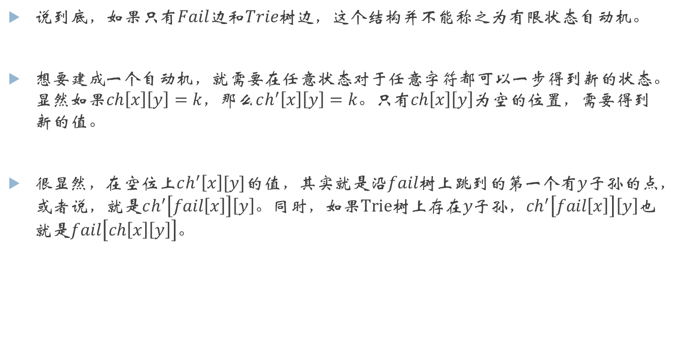
AC自动机
说到底，如果只有$Fail$边和$Trie$树边，这个结构并不能称之为有限状态自动机。
想要建成一个自动机，就需要在任意状态对于任意字符都可以一步得到新的状态。显然如果$ch\left[x\right]\left[y\right]=k，$那么$ch^{′}\left[x\right]\left[y\right]=k$。只有$ch\left[x\right]\left[y\right]为$空的位置，需要得到新的值。
很显然，$在$空位上$ch^{′}\left[x\right][y]$的值，其实就是沿$fail树$上跳到的第一个有$y$子孙的点，或者说，就是$ch^{′}\left[fail\left[x\right]\right]\left[y\right]$。同时，如果$Trie树上存在y子孙，ch^{′}\left[fail\left[x\right]\right]\left[y\right]$也就是$fail\left[ch\left[x\right]\left[y\right]\right]$。

Slide 23
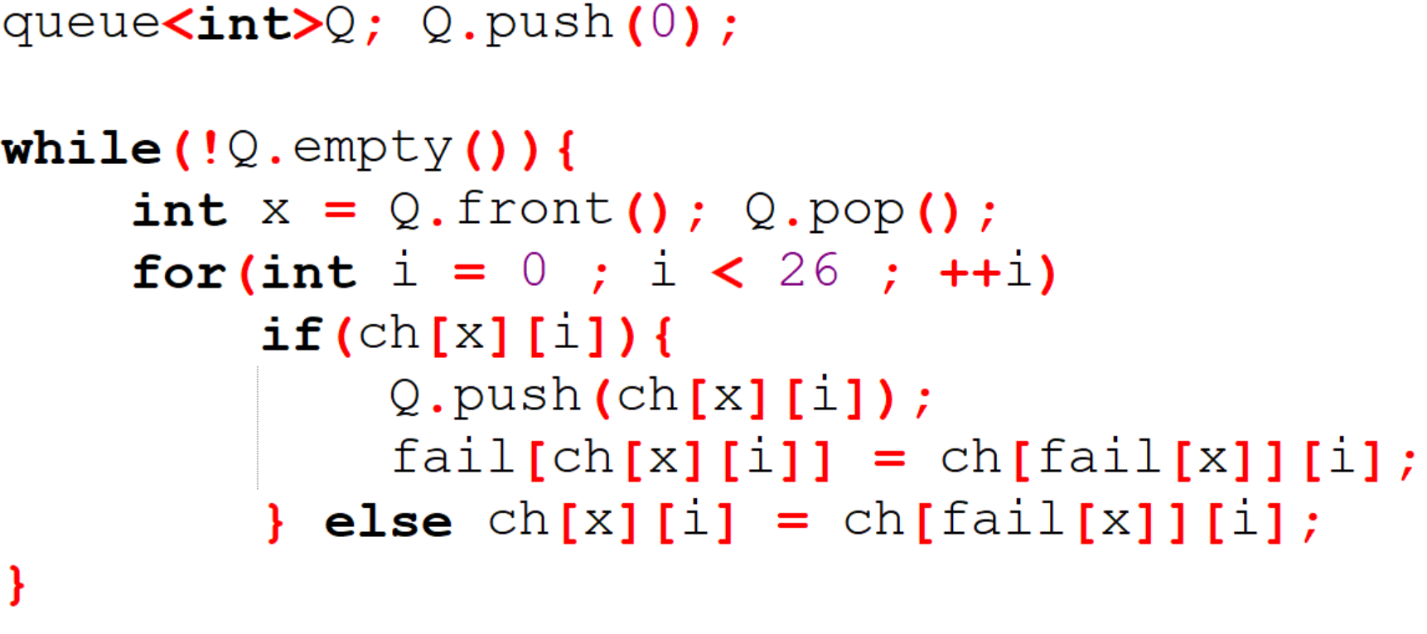
AC自动机:Code

Slide 24
Suffix Array(后缀数组)

Slide 25
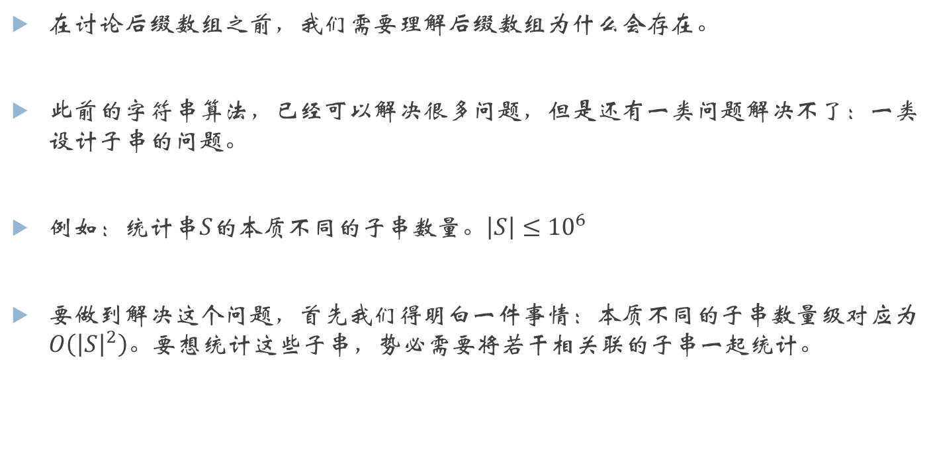
后缀数组
在讨论后缀数组之前，我们需要理解后缀数组为什么会存在。
此前的字符串算法，已经可以解决很多问题，但是还有一类问题解决不了：一类设计子串的问题。
例如：统计串$S$的本质不同的子串数量。$\left|S\right|≤{10}^{6}$
要做到解决这个问题，首先我们得明白一件事情：本质不同的子串数量级对应为$O\left({\left|S\right|}^{2}\right)。$要想统计这些子串，势必需要将若干相关联的子串一起统计。

Slide 26
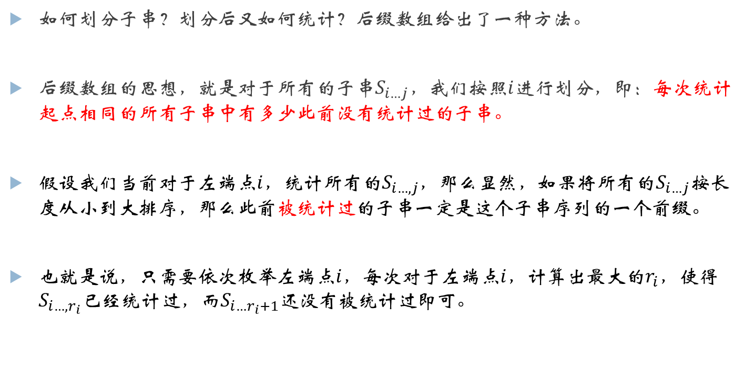
后缀数组
如何划分子串？划分后又如何统计？后缀数组给出了一种方法。
后缀数组的思想，就是对于所有的子串$S_{i…j}，$我们按照$i$进行划分，即：每次统计起点相同的所有子串中有多少此前没有统计过的子串。
假设我们当前对于左端点$i$，统计所有的$S_{i…,j}$，那么显然，如果将所有的$S_{i…j}按$长度从小到大排序，那么此前被统计过的子串一定是这个子串序列的一个前缀。
也就是说，只需要依次枚举左端点$i$，每次对于左端点$i$，计算出最大的$r_{i}$，使得$S_{i…,r_{i}}已经$统计过，而$S_{i…r_{i}+1}还$没有被统计过即可。

Slide 27
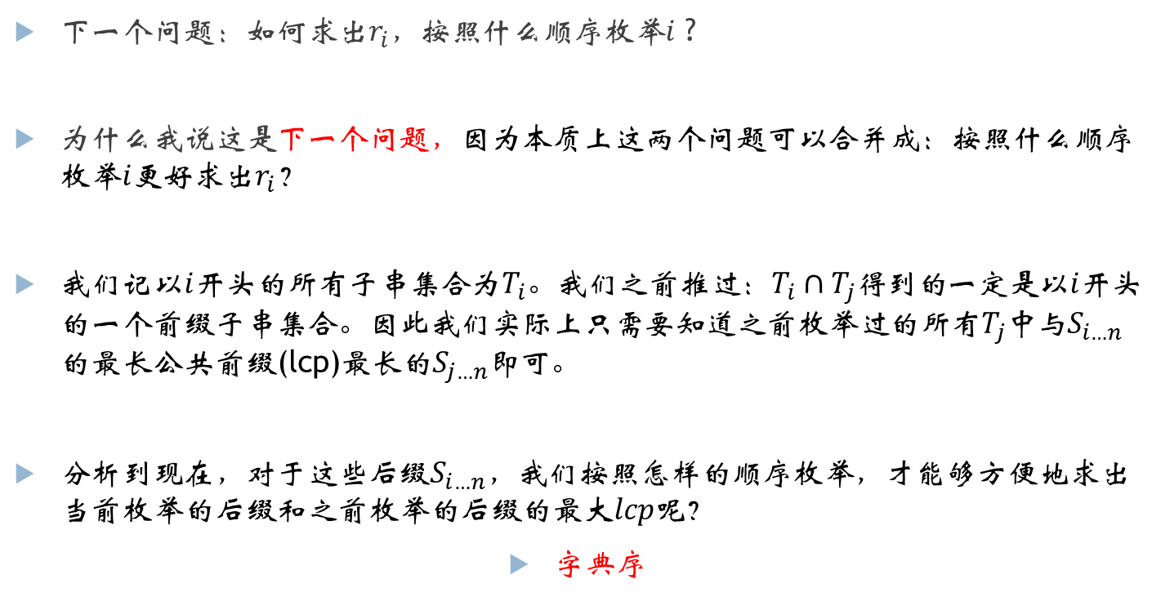
后缀数组
下一个问题：如何求出$r_{i}$，按照什么顺序枚举$i$ ?
为什么我说这是下一个问题，因为本质上这两个问题可以合并成：按照什么顺序枚举$i更好$求出$r_{i}？$
我们记以$i$开头的所有子串集合为$T_{i}$。我们之前推过：$T_{i}∩T_{j}得到的$一定是$以i$开头的一个前缀子串集合。因此我们实际上只需要知道之前枚举过的所有$T_{j}$中与$S_{i…n}的$最长公共前缀(lcp)最长的$S_{j…n}即可$。
分析到现在，对于这些后缀$S_{i…n}，$我们按照怎样的顺序枚举，才能够方便地求出当前枚举的后缀和之前枚举的后缀的最大$lcp$呢？
字典序

Slide 28
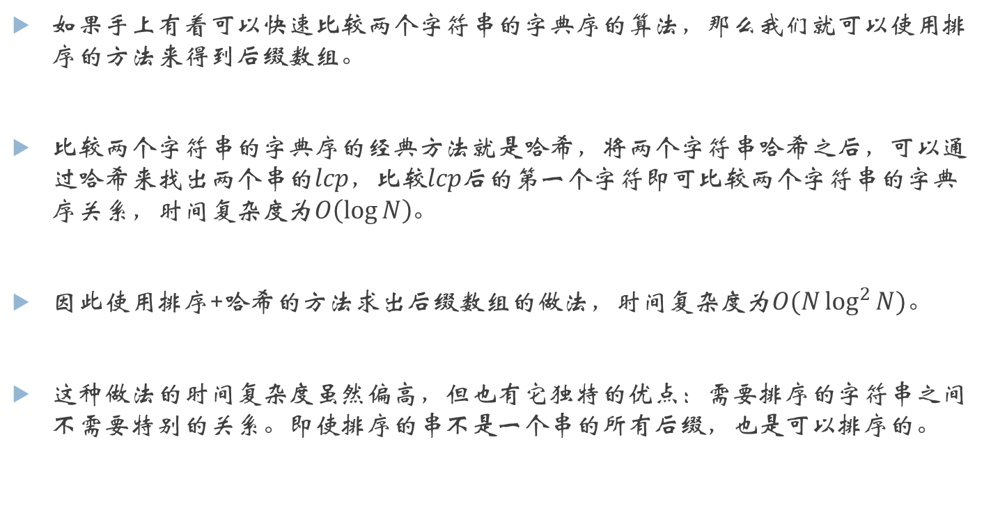
后缀数组
如果手上有着可以快速比较两个字符串的字典序的算法，那么我们就可以使用排序的方法来得到后缀数组。
比较两个字符串的字典序的经典方法就是哈希，将两个字符串哈希之后，可以通过哈希来找出两个串的$lcp$，比较$lcp后$的第一个字符即可比较两个字符串的字典序关系，时间复杂度为$O\left(\log{N}\right)$。
因此使用排序+哈希的方法求出后缀数组的做法，时间复杂度为$O(N\log^{2}{N})$。
这种做法的时间复杂度虽然偏高，但也有它独特的优点：需要排序的字符串之间不需要特别的关系。即使排序的串不是一个串的所有后缀，也是可以排序的。

Slide 29
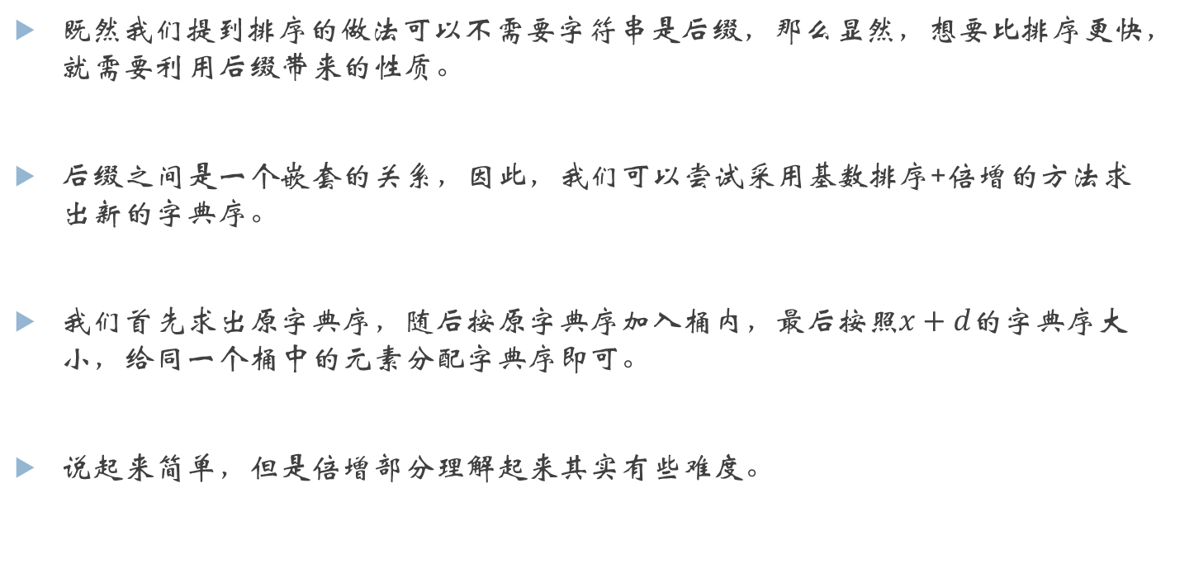
后缀数组
既然我们提到排序的做法可以不需要字符串是后缀，那么显然，想要比排序更快，就需要利用后缀带来的性质。
后缀之间是一个嵌套的关系，因此，我们可以尝试采用基数排序+倍增的方法求出新的字典序。
我们首先求出原字典序，随后按原字典序加入桶内，最后按照$x+d$的字典序大小，给同一个桶中的元素分配字典序即可。
说起来简单，但是倍增部分理解起来其实有些难度。

Slide 30
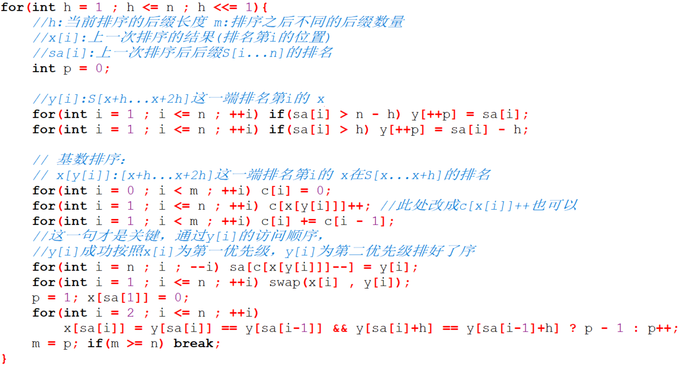
Code: 倍增

Slide 31
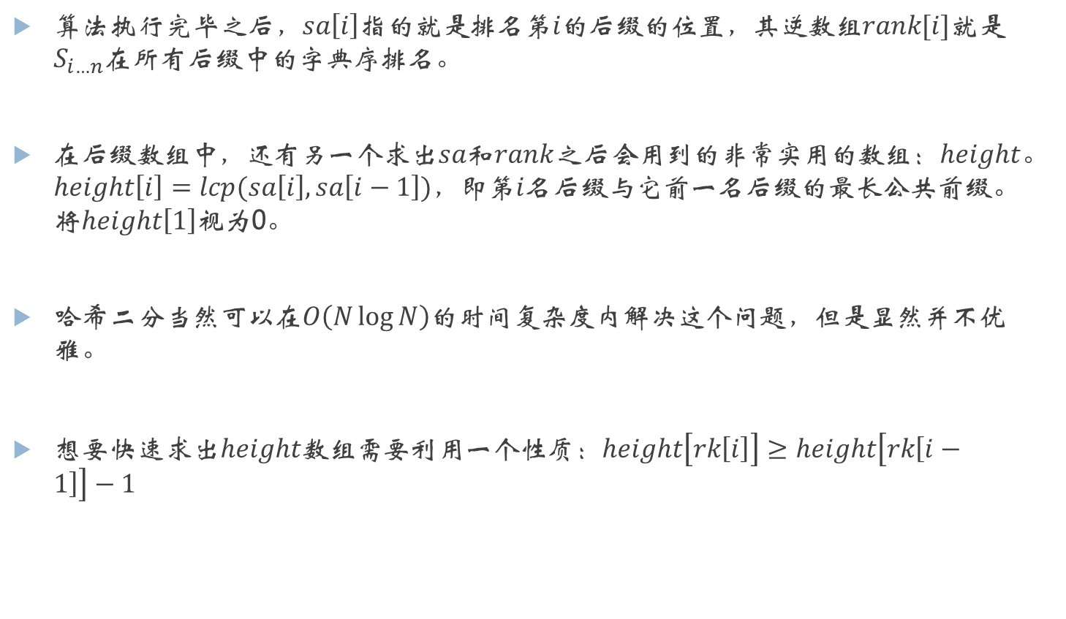
后缀数组的应用
算法执行完毕之后，$sa\left[i\right]\text{指的就是排名第}i\text{的后缀的位置}，\text{其逆数组}rank[i]$就是$S_{i…n}在$所有后缀中的字典序排名。
在后缀数组中，还有另一个求出$sa$和$rank$之后会用到的非常实用的数组：$height$。$height\left[i\right]=lcp(sa\left[i\right],sa\left[i−1\right])$，即第$i$名后缀与它前一名后缀的最长公共前缀。将$height\left[1\right]视为$0。
哈希二分当然可以在$O\left(N\log{N}\right)$的时间复杂度内解决这个问题，但是显然并不优雅。
想要快速求出$height数组$需要利用一个性质：$height\left[rk\left[i\right]\right]≥height\left[rk\left[i−1\right]\right]−1$

Slide 32
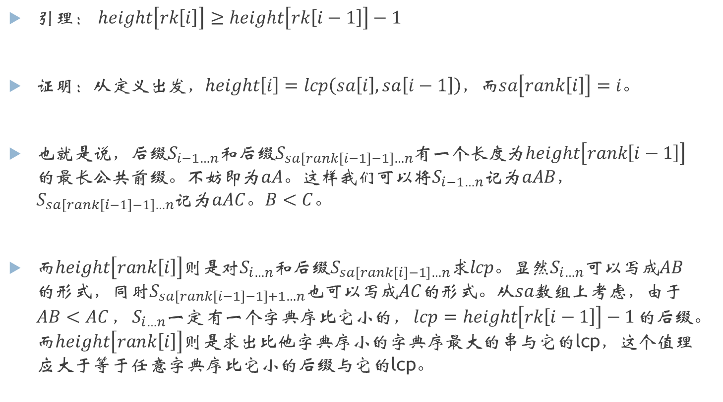
后缀数组的应用
引理： $height\left[rk\left[i\right]\right]≥height\left[rk\left[i−1\right]\right]−1$
证明：从定义出发，$height\left[i\right]=lcp\left(sa\left[i\right], sa\left[i−1\right]\right)$，而$sa\left[rank\left[i\right]\right]=i$。
也就是说，后缀$S_{i−1…n}和$后缀$S_{sa\left[rank\left[i−1\right]−1\right]…n}有一个$长度为$height\left[rank\left[i−1\right]\right]$的最长公共前缀。不妨即为$aA$。这样我们可以将$S_{i−1…n}记为aAB$，$S_{sa\left[rank\left[i−1\right]−1\right]…n}$记为$aAC$。$B<C$。
而$height\left[rank\left[i\right]\right]则是$对$S_{i…n}和$后缀$S_{sa\left[rank\left[i\right]−1\right]…n}求lcp$。显然$S_{i…n}可以写成AB$的形式，同时$S_{sa\left[rank\left[i−1\right]−1\right]+1…n}也可以$写成$AC$的形式。从$sa数组$上考虑，由于$AB<AC$，$S_{i…n}一定$有一个字典序比它小的，$lcp=height\left[rk\left[i−1\right]\right]−1$的后缀。而$height\left[rank\left[i\right]\right]则是$求出比他字典序小的字典序最大的串与它的lcp，这个值理应大于等于任意字典序比它小的后缀与它的lcp。

Slide 33
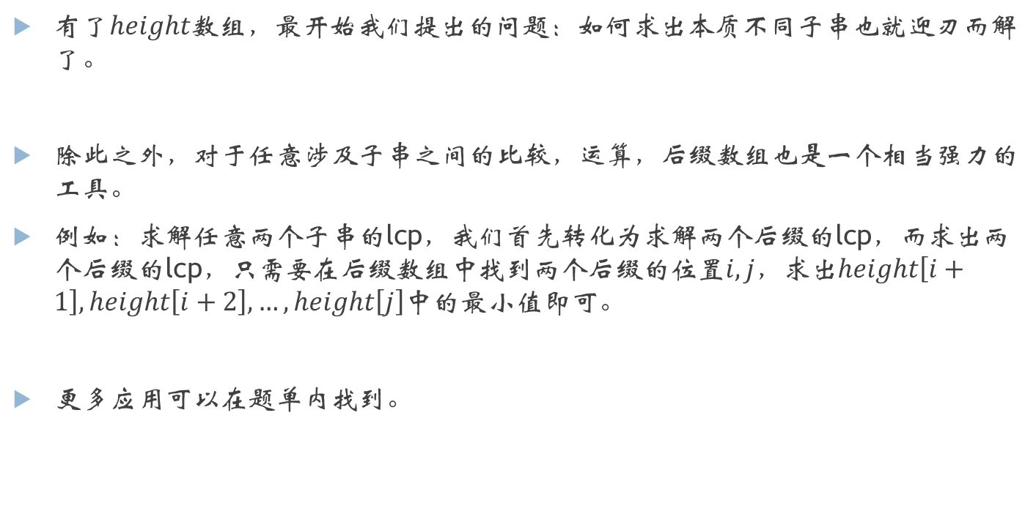
后缀数组的应用
有了$height$数组，最开始我们提出的问题：如何求出本质不同子串也就迎刃而解了。
除此之外，对于任意涉及子串之间的比较，运算，后缀数组也是一个相当强力的工具。
例如：求解任意两个子串的lcp，我们首先转化为求解两个后缀的lcp，而求出两个后缀的lcp，只需要在后缀数组中找到两个后缀的位置$i,j$，求出$height\left[i+1\right],height\left[i+2\right],…,height\left[j\right]$中的最小值即可。
更多应用可以在题单内找到。

